Slide 1
Bài 10: THỜI KHÓA BIỂU
Tiết 1+ 2

Slide 2
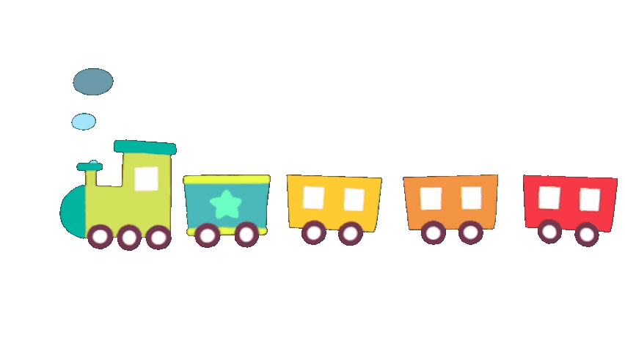
Khởi động

Slide 3
Bài 10: THỜI KHÓA BIỂU

Slide 4
THỜI KHÓA BIỂU
Thời khóa biểu cho biết thời gian học các môn của từng ngày trong tuần. Thời khóa biểu gồm nhiều cột dọc và nhiều hàng ngang. Các bạn học sinh thường đọc thời khóa biểu theo trình tự thứ - buổi - tiết - môn.

Slide 5
Luyện đọc câu
Thứ Hai, buổi sáng, tiết 1 – Tiếng Việt, tiết 2 – Toán…

Slide 6
ĐỌC
THỜI KHÓA BIỂU
Đoạn 1
Từ đầu..... thứ - buổi - tiết - môn.
Toàn bộ nội dung buổi sáng trong thời khóa biểu.
Đoạn 2
Toàn bộ nội dung buổi sáng trong thời khóa biểu.
Đoạn 3

Slide 7
Trả lời câu hỏi
Đọc thời khóa biểu của ngày thứ hai

Slide 8
Trả lời câu hỏi
2. Sáng thứ Hai có mấy tiết?
Sáng thứ Hai có 4 tiết.

Slide 9
Trả lời câu hỏi
3. Thứ Năm có những môn học nào?
Thứ năm có môn Tiếng Việt, Giáo dục thể chất, Toán, Tự nhiên và xã hội, Tự học có hướng dẫn.

Slide 10
Trả lời câu hỏi
4. Nếu không có thời khóa biểu, em sẽ gặp khó khăn gì?

Slide 11
Luyện tập theo văn bản đọc

Slide 12
Luyện tập theo văn bản đọc
2. Nói một câu giới thiệu môn học hoặc hoạt động ở trường mà em thích.
Ví dụ: Tiếng Việt là môn học tôi yêu thích nhất.

Slide 13
Bài 10: THỜI KHÓA BIỂU
Tiết 3

Slide 14
Thời khóa biểu
Thời khóa biểu cho biết thời gian học các môn của từng ngày trong tuần. Thời khóa biểu gồm nhiều cột dọc và nhiều hàng ngang. Các bạn học sinh thường đọc thời khóa biểu theo trình tự thứ - buổi - tiết - môn.
Đoạn văn có những chữ nào cần viết hoa?

Slide 15
Nghe – viết: Thời khóa biểu
Thời khóa biểu cho biết thời gian học các môn của từng ngày trong tuần. Thời khóa biểu gồm nhiều cột dọc và nhiều hàng ngang. Các bạn học sinh thường đọc thời khóa biểu theo trình tự thứ - buổi - tiết - môn.

Slide 16
Luyện viết từ khó
trình tự
trình tự
tiết
tiết

Slide 17
Nghe – viết: Thời khóa biểu
Thời khóa biểu cho biết thời gian học các môn của từng ngày trong tuần. Thời khóa biểu gồm nhiều cột dọc và nhiều hàng ngang. Các bạn học sinh thường đọc thời khóa biểu theo trình tự thứ - buổi - tiết - môn.

Slide 18
Bài tập
thước kẻ
cái kéo
cặp sách

Slide 19
Bài 3: Chọn ch hoặc tr thay cho ô vuông.
Mặt ời mọc rồi lặn
ên đôi ân lon ton
Hai ân ời của con
Là mẹ và cô giáo.
(Theo Trần Quốc Toàn)
tr
Tr
ch
ch
tr

Slide 20
Bài 4: LÀM VIỆC THẬT LÀ VUI
Tiết 4

Slide 21
1. Dựa vào tranh, tìm từ ngữ:
- Chỉ sự vật:
- Chỉ hoạt động:
Bàn, ghế, cây, sách, đàn,…
Tập thể dục, nhảy dây, đá cầu, vẽ, hát,…

Slide 22
2. Đặt một câu nêu hoạt động với từ ngữ vừa tìm được:
- Các bạn đọc sách.
- Hai bạn đang đá cầu.

Slide 23
Bài 10: THỜI KHÓA BIỂU
Tiết 5

Slide 26
Bài 10: THỜI KHÓA BIỂU
Tiết 6

Slide 28
CỦNG CỐ BÀI HỌC
Notes:
Bài giảng thiết kế bởi: Hương Thảo - tranthao121006@gmail.com

